Slide 1
LES CELLULES SOUCHES
MME HANNACHI-HECINI
DÉFINITION
Une cellule est dite « souche » si elle présente les deux
propriétés fondamentales suivantes : 1.1. Auto-renouvellement : dans un environnement propice, sa descendance a précisément les mêmes caractéristiques
qu’elle, même après un grand nombre de divisions cellulaires.
1.2. Différenciation : dans des conditions appropriées, elle
peut se différencier vers des types cellulaires matures
(constituants des tissus de l’organisme.

Slide 2
LES CELLULES SOUCHES
Les cellules souches sont naturellement présentes chez
l’embryon et dans certains organes ou tissus adultes.
L'étude des cellules souches animales est un domaine de
recherche très actif notamment en raison de leurs
applications en médecine.

Slide 3
LES CELLULES SOUCHES
TYPES DE CELLULES SOUCHES
Les cellules souches totipotentes
Issues des toutes premières divisions de l’œuf fécondé
(entre la fécondation et le quatrième jour).
Elles peuvent se différencier en tous types de cellules de
l'organisme et en annexes (placenta, cordon ombilical).
Ce sont les seules cellules souches pouvant donner naissance
à un embryon complet.
Les cellules souches embryonnaires concentrent de nombreux
espoirs, mais parce qu’elles soulèvent des questions éthiques,
leur utilisation est strictement encadrée par la loi.

Slide 4
LES CELLULES SOUCHES
Les cellules souches pluripotentes
Issues d'un embryon de 5 à 7 jour (stade blastocyste :
bouton embryonnaire).
Elles peuvent donner naissance à plus de 200 types de
cellules représentatifs de tous les tissus de l'organisme.
Ces cellules sont prélevées et placées en culture où elles
vont alors se multiplier et, selon leur milieu se culture,
se différencier en tel ou tel type de cellules spécialisées :
cellules sanguines, cellules du cerveau, cellules du foie, etc.

Slide 5
LES CELLULES SOUCHES
Les cellules souches multipotentes
Issues de tissus adultes, elles peuvent donner naissance à
plusieurs types cellulaires.
Elles participent chez l’adulte au renouvellement des tissus
comme les cellules souches mésenchymateuses (CSM).
Il s’agit de cellules souches adultes présentes dans tout
l’organisme au sein du tissu adipeux, de la moelle osseuse,
des tissus de soutien des organes, des os, des cartilages,
des muscles et pouvant donner naissance à des cellules
cartilagineuses, osseuses, musculaires, etc.

Slide 6
LES CELLULES SOUCHES
Les cellules souches unipotentes
Issues de tissus adultes, elles ne peuvent donner naissance
qu’à un type de cellule.

Slide 7
LES CELLULES SOUCHES
Les cellules souches pluripotentes induites
Egalement nommées cellules Ips
("induced pluripotent stem cells")
Cellules souches adultes qui ont été reprogrammées
génétiquement pour avoir les caractéristiques des cellules
souches embryonnaires.
Comme les cellules souches embryonnaires, les cellules IPS
ont cette capacité d’auto-renouvellemement et de pluripotence,
avec l'avantage d'être faciles d’accès (une simple biopsie suffit)
et de ne pas poser problèmes éthiques des cellules souches
embryonnaires.

Slide 8
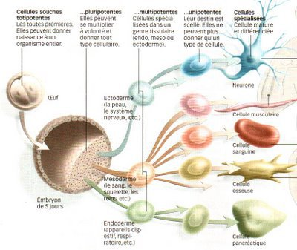
Les différents types de cellules souches

Slide 9
LES CELLULES SOUCHES
PERSPECTIVES THERAPEUTIQUES
L'espoir des chercheurs et médecins est de pouvoir utiliser
Les cellules souches, ce potentiel pour réparer ou remplacer
des organes abimés ou traiter certaines maladies.

Slide 10
PERSPECTIVES THERAPEUTIQUES
LA THERAPIE CELLULAIRE
Consiste à greffer des cellules pour réparer ou régénérer un
organe ou un tissu endommagé.
En cas de maladie, certaines cellules souches peuvent être
prélevées, cultivées puis réinjectées afin de restaurer la fonction
du tissu ou de l'organe défaillant. Grâce au fort potentiel régénératif des cellules souches,
cette approche, très prometteuse, comporte un;
risque de dégénérescence cellulaire
Risque de croissance cellulaire incontrôlée ( tumorale).
LES CELLULES SOUCHES

Slide 11
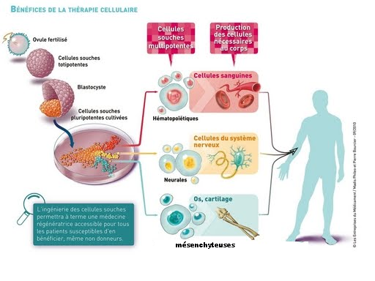
THERAPIE CELLULAIRE

Slide 12
PERSPECTIVES THERAPEUTIQUES
LA THERAPIE GÉNIQUE
La thérapie génique constitue l’une des voies privilégiées pour traiter les maladies génétiques.
Elle consiste à insérer, dans les cellules du malade, une version normale d’un gène qui ne fonctionne pas et cause la maladie.
Le gène fonctionnel permet alors au patient de produire à nouveau la protéine dont la déficience était la source de la maladie.
LES CELLULES SOUCHES

Slide 13
PERSPECTIVES THERAPEUTIQUES
LA THERAPIE GÉNIQUE
Pour réussir l’opération, trois conditions doivent être remplies :
Connaître le gène responsable de la maladie,
soit la fonction de ce gène, afin de pouvoir « réparer » la cellule.
Permettre au gène d’atteindre et entrer dans la cellule
à l’aide d’un « vecteur », le plus souvent un virus que l’on a
rendu inoffensif pour le malade.
Associer le gène à un « promoteur », une petite séquence
d’ADN qui permet son fonctionnement une fois au sein de la
cellule.
LES CELLULES SOUCHES

Slide 14
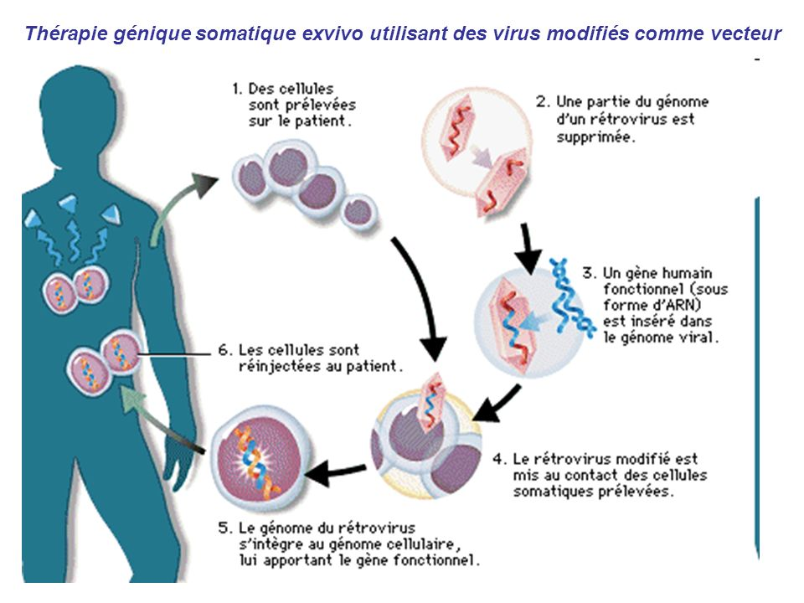
THERAPIE GENIQUE

Slide 15
PERSPECTIVES THERAPEUTIQUES
LA THERAPIE GÉNIQUE
Thérapie génique in vivo
consiste en un transfert de gènes direct,
soit par injection systémique dans la circulation
sanguine,
soit par injection locale au niveau d’un tissu ou
organe,
EX 1: transfert de gènes direct par injection au niveau de la rétine (maladies génétiques affectant la vision)
EX2: transfert de gènes direct par injection au niveau des muscles (dystrophies musculaires d’origine génétique).
LES CELLULES SOUCHES

Slide 16
PERSPECTIVES THERAPEUTIQUES
LA THERAPIE GÉNIQUE
Thérapie génique ex vivo
Prélèvement de cellules chez l’individu à traiter.
Culture des cellules et transfert de gènes,
Réimplantation des cellules chez l’individu.
LES CELLULES SOUCHES

Slide 17
PERSPECTIVES THERAPEUTIQUES
LA THERAPIE GÉNIQUE
Les vecteurs
Le transfert de gènes s’effectue grâce à un outil appelé vecteur,
qui permettra de transférer dans la cellule:
une séquence codante (transfert de « transgène »),
des séquences modifiant l’expression de certains gènes,
On distingue les vecteurs:
viraux
non-viraux
LES CELLULES SOUCHES

Slide 18
PERSPECTIVES THERAPEUTIQUES
LA THERAPIE GÉNIQUE
Vecteurs viraux
Virus sauvages rendus non réplicatifs par modification
de leur génome.
Les virus sauvages naturels ont développé des systèmes très efficaces de transfert de gènes, puisque le
cycle viral implique le transfert du génome viral dans le génome
de la cellule hôte.
Tous les vecteurs viraux posent néanmoins des problèmes de
toxicité et/ou d’immunogénicité.
LES CELLULES SOUCHES

Slide 19
PERSPECTIVES THERAPEUTIQUES
LA THERAPIE GÉNIQUE
Vecteurs viraux
Avantages et inconvénients :
la spécificité du vecteur pour le transfert de gène dans un type cellulaire
donné ;
la taille plus ou moins grande de la séquence pouvant être transférée ;
la stabilité ou non du transfert de gène en fonction de l’intégration du
vecteur dans le génome de la cellule hôte ;
la perte du vecteur au cours de la réplication cellulaire ;
la toxicité spécifique du type de vecteur.
A ce jour, les plus fréquemment utilisés sont:
les vecteurs rétroviraux,
les vecteurs lentiviraux,
les vecteurs adénoviraux.
LES CELLULES SOUCHES

Slide 20
LES CELLULES SOUCHES
PERSPECTIVES THERAPEUTIQUES
LA THERAPIE GÉNIQUE
Vecteurs non viraux
Transfert d’acides nucléiques associés à des composés:
chimiques
lipidiques
peptidiques
Acides nucléiques + composés chimiques organisme
injection (locale ou systémiques),
couplé à l’utilisation de procédés physiques
l’électroporation
l’utilisation de champs magnétiques.
Avantages et nconvenients
risque de toxicité réduit
efficacité inférieure par comparaison à un transfert viral.
dans le but de stabiliser les acides
nucléiques et de faciliter le passage
membranaire et le cheminement
vers le noyau des cellules cibles.

Slide 21
LES CELLULES SOUCHES
APPLICATION DES CELLULES SOUCHES
Thérapie cellulaire
La thérapie cellulaire est déjà mise en pratique depuis les
années 70 avec la greffe de moelle osseuse, nécessaire dans
certaines maladies graves du sang comme la leucémie, certains
lymphomes non hodgkiniens, l’anémie aplasique, la thalassémie,
la drépanocytose notamment.
Cette greffe concerne les cellules souches dites hématopoïétiques
(CSH).
Issues de la moelle osseuse, ces cellules souches donnent
naissance, tout au long de notre vie, aux cellules sanguines
(globules rouges, globules blancs, plaquettes).

Slide 22
LES CELLULES SOUCHES
APPLICATION DES CELLULES SOUCHES
THERAPIE CELLULAIRE
La greffe de cellules souches cutanées est également pratiquée
depuis les années 80 pour reconstituer l’épiderme chez les
grands brûlés.
Les cellules souches de l'œil sont quant à elle utilisées pour
réparer certaines lésions de la cornée.

Slide 23
LES CELLULES SOUCHES
APPLICATION DES CELLULES SOUCHES
THERAPIE CELLULAIRE
Des travaux de bio ingénierie cellulaire sont actuellement
en cours pour tenter de régénérer ou réparer certains tissus,
comme le cartilage par exemple, grâce à la greffe de cellules
souches spécifiques, Il s’agit de cellules souches adultes
présentes dans tout l’organisme (tissu adipeux, moelle osseuse, tissus de soutien
des organes, des os, des cartilages, des muscles) et pouvant
donner naissance à des cellules
cartilagineuses,
osseuses,
graisseuses,
fibres musculaires

Slide 24
LES CELLULES SOUCHES
APPLICATION DES CELLULES SOUCHES
THERAPIE CELLULAIRE
De nombreux autres travaux basés sur ces cellules souches
sont actuellement réalisés en/
rhumatologie,
cardiologie,
pour certaines myopathies,
le diabète, etc.

Slide 25
LES CELLULES SOUCHES
APPLICATION DES CELLULES SOUCHES
THERAPIE CELLULAIRE
La recherche explore de nombreuses autres approches de
thérapie cellulaire pour des pathologies variées :
la transplantation dans le pancréas de diabétiques de cellules
productrices d’insuline.
la greffe de cellules souches dans les articulations de personnes
atteintes d’arthrose.
la greffe de cellules souches de muscle pour renforcer les
sphincter d’individus souffrant d’incontinence urinaire ou anale.
Des essais cliniques sont aussi en cours :

Slide 26
LES CELLULES SOUCHES
APPLICATION DES CELLULES SOUCHES
THERAPIE CELLULAIRE
le remplacement des neurones manquants dans le cerveau
de malades de Parkinson.
la réparation de la moelle épinière de personnes paraplégiques
après un accident.
Certains essais ont déjà été couronnés de succès comme la
Réparation du muscle cardiaque lésé après un infarctus.

Slide 27
LES CELLULES SOUCHES
APPLICATION DES CELLULES SOUCHES
THERAPIE GENIQUE
Essais cliniques ciblant différentes pathologies :
Maladies génétiques rares du sang:
Immunodéficiences, β-thalassémie
Maladies génétiques du cerveau:
Adrénoleucodystrophie
Maladie génétique de la rétine :
Amaurose congénitale de Leber
Myopathies sévères :
Myopathie myotibulaire
Autres essais en voie:
Déficits immunitaires Maladies du sang
Maladies de la vision, Maladies du foie
Maladies neuromusculaires

